Slide 1

UML: Unified Modeling Language
Lic. Santiago Rodríguez Paniagua. (2014)

Slide 2
¿Qué es UML?
Es un lenguaje de propósito general para el modelado orientado a objetos.
UML combina notaciones provenientes desde:
Modelado Orientado a Objetos.
Modelado de Datos.
Modelado de Componentes.
Modelado de Flujos de Trabajo (Workflows).
Notes:
9
Documento “OMG Unified Language Specification”, (versión 1.3, 808 páginas, 8 de Julio de 1999 y versión 1.4, 582 páginas, 1 de Noviembre de 2000)
Resumen
Semántica (185 páginas)
Guía de Notación (173 páginas)
Profiles Estándares
Definición de Interfaz CORBAfacility
Especificación DTD de XMI
Especificación del Object Constraint Language
Elementos Estándar de UML
Glosario de Modelado del OMG

Slide 3
Historia de UML
Comenzó como el “Método Unificado”, con la participación de Grady Booch y Jim Rumbaugh. Se presentó en el OOPSLA’95.
El mismo año se unió Ivar Jacobson. Los “Tres Amigos” son socios en la compañía Rational Software. Herramienta CASE Rational Rose

Slide 4
Empresas Participantes en UML 1.0 (1997).
Rational Software
Digital Equipment
Hewlett-Packard
i-Logix (David Harel)
IBM
ICON Computing
(Desmond D’Souza)
Intellicorp and James Martin & co. (James Odell)
MCI Systemhouse
Microsoft
ObjecTime
Oracle Corp.
Platinium Technology
Sterling Software
Taskon
Texas Instruments
Unisys

Slide 5
Modelos
Un proceso de desarrollo de software debe ofrecer un conjunto de modelos que permitan expresar el producto (sistema) desde cada una de las perspectivas de interés (algo así como diferentes puntos de vista) .
Un modelo captura una vista de un sistema del mundo real. Es una abstracción de dicho sistema, considerando un cierto propósito.
El modelo describe completamente aquellos aspectos del sistema que son relevantes al propósito del modelo y a un apropiado nivel de detalle.

Slide 6
Diagramas
Un Diagrama es una representación gráfica de una colección de elementos de modelado, a menudo dibujada como un grafo con vértices conectados por arcos.
Un diagrama es una manera muy útil para presentar algunas partes de un modelo pero no necesariamente todo.

Slide 7
Diagramas de UML
Diagramas de
Clases
Diagramas de
Casos de Uso
Diagramas de
Objetos
Diagramas de
Secuencia
Diagramas de
Colaboración
Diagramas de
Componentes
Modelo
Diagramas de
Estados
Diagramas de
Distribución
Diagramas de
Actividad
Los diagramas expresan gráficamente partes de un modelo

Slide 8
Clasificación de Diagramas de UML
Clases
Objetos
Componentes
Despliegue
Diagramas
Estructurales
Diagramas UML
Casos de Uso
Secuencia
Colaboración
Estado
Actividad
Diagramas
Comportamiento

Slide 9
Organización de Modelos
Propuesta de Rational Unified Process (RUP)
M. de Casos de Uso del Negocio (Business Use-Case Model)
M. de Objetos del Negocio (Business Object Model)
M. de Casos de Uso (Use-Case Model)
M. de Análisis (Analysis Model)
M. de Diseño (Design Model)
M. de Despliegue (Deployment Model)
M. de Datos (Data Model)
M. de Implementación (Implementation Model)
M. de Pruebas (Test Model)

Slide 10
Organización de Modelos: Vistas
Existen diferentes maneras de dividir los diagramas del modelo UML en perspectivas o vistas que capturan una faceta particular del sistema. El siguiente es el Modelo “4+1” vistas de Kruchten.
Vista Lógica
Vista de
Desarrollo
Vista de los
Casos de Uso
Vista de
Procesos
Vista
Fisica

Slide 11
Vistas según UML
Vista
Componentes
Vista
Lógica
Vista
Casos de Uso
Vista
Concurrencia
Vista
Despliegue

Slide 12
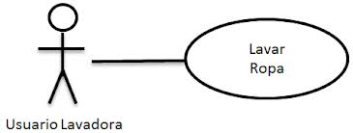
Vista de Casos de Uso
Dirigida al Análisis de Requisitos (requerimientos).
Describe la funcionalidad del Sistema, como lo perciben los actores externos.
Dirige el desarrollo de las otras vistas. Define los objetivos finales del sistema y permite validar el sistema.
Contiene los escenarios o casos de uso claves, para cada uno de los cuales se describen las secuencias de interacción entre objetos y procesos.

Slide 13
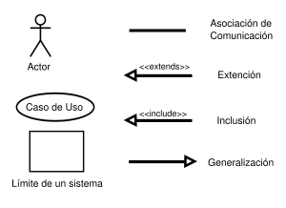
Vista de Casos de Uso #2

Slide 14
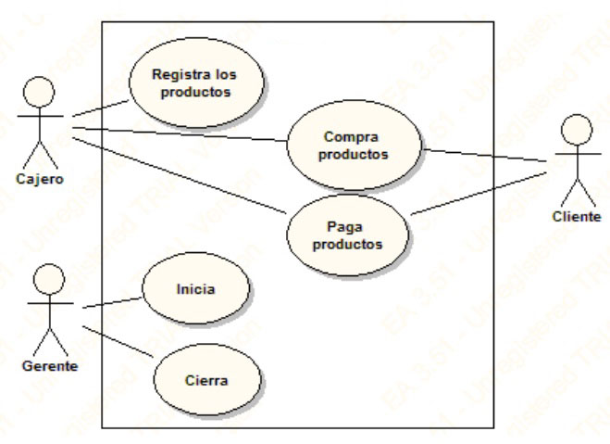
Vista de Casos de Uso #3

Slide 15
Vista de Casos de Uso #4
Requisitos
Capturar, validar y
definir los casos de uso.
Casos de Uso
Integran el
Trabajo
Análisis y Diseño
Realizar los casos de uso
Implementación
Verificar que se
Satisfacen los
casos de uso
Pruebas

Slide 16
Vista Lógica o de Diseño
Describe la funcionalidad que el sistema proporcionara a los usuarios finales.
Define la estructura estática: clases, objetos y relaciones, así como las colaboraciones dinámicas: mensajes y funciones.
Dirigida a: analistas (diseñadores) y desarrolladores.
Incluye los diagramas:
Diagrama de Clases UML.
Diagrama Entidad Relación.

Slide 17
Vista de Procesos y/o de Concurrencia
Describe la división del sistema en procesos y procesadores y la forma en la que se comunican estos procesos.
Captura aspectos de Sincronización y Concurrencia del diseño y controla procesos concurrentes. Dirigida a desarrolladores e integradores.
Resuelve problemas de:
Uso eficiente de los recursos.
Ejecución en paralelo (hilos).
Comunicación y sincronización de hilos.
Toma en cuenta algunos requerimientos no-funcionales: rendimiento, disponibilidad, integridad del sistema, tolerancia a fallas.
Representada el Diagrama de actividad de UML.

Slide 18
Vista de Implementación (Desarrollo )
O Vista de Componentes
Se enfoca y describe la organización de los módulos del sistema y sus dependencias.
Dirigida a desarrolladores.
Se representa por medio de:
Diagrama de Componentes.
Diagrama de Paquetes.

Slide 19
Vista Física o de Despliegue
Describe mapeo del Software al Hardware y refleja su aspecto distribuido.
Muestra la distribución física del sistema (ordenadores, dispositivos) y sus conexiones.
Es representada por medio del Diagrama de Despliegue.
Dirigida a desarrolladores, integradores y probadores (Testers).

